Slide 1




Slide 2

- Kể được tên một số vật liệu, dụng cụ đơn giản để làm thủ công
- Lựa chọn được vật liệu làm thủ công phù hợp, đúng yêu cầu.

Slide 3





Slide 4




Slide 5
Dụng cụ và vật liệu thủ công là những yếu tố chính tạo ra các sản phẩm thủ công.

Slide 6
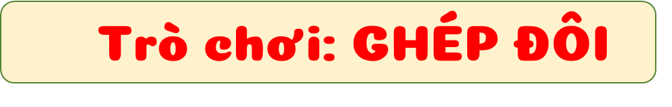
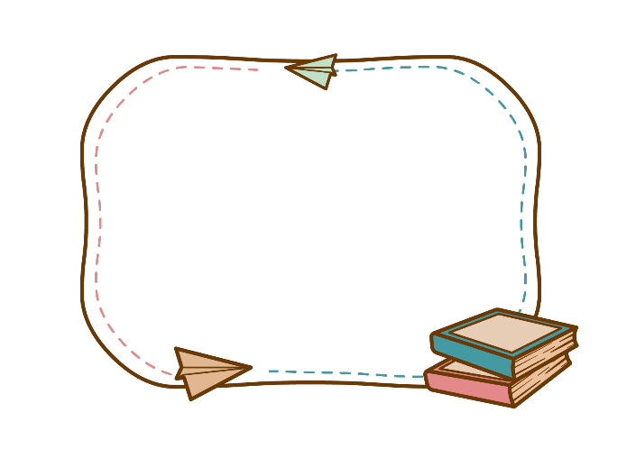

Tìm tên gọi phù hợp với các bức tranh.
GV chuẩn bị sẵn tranh và thẻ chữ phù hợp với tranh để HS thực hiện chơi ghép đôi theo nhóm 6
Thẻ chữ: Xé, nặn, gấp, cắt đường thẳng, cắt đường cong, cắt các đoạn khác nhau, dán bằng hồ dán, dán bằng keo sữa, dán bằng băng dán

Slide 7


Chia sẻ
Nhận xét

Slide 8
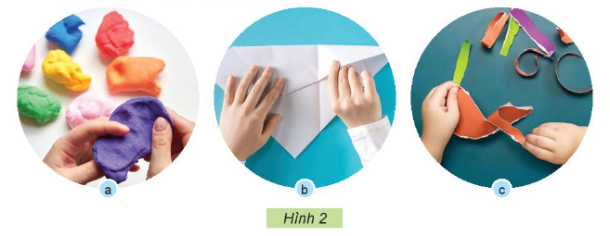
a. Dùng tay tạo hình
Nặn
Gấp
Xé

Slide 9
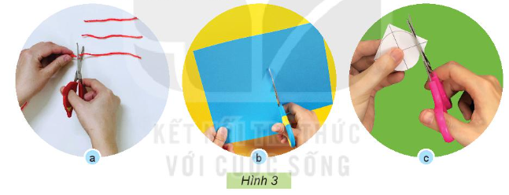
b. Dùng kéo tạo hình
Cắt thành các đoạn khác nhau
Cắt theo đường thẳng
Cắt theo đường cong

Slide 10
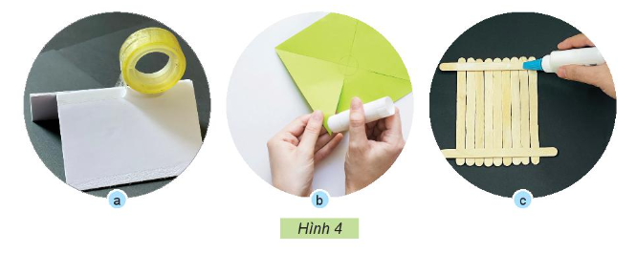
b. Dùng kéo tạo hình
Dán bằng bằng dính
Dán bằng hồ dán giấy
Dán bằng keo sữa

Slide 11
Chúng ta có nhiều cách tạo hình với vật liệu thủ công khác nhau.

Slide 12


Slide 13
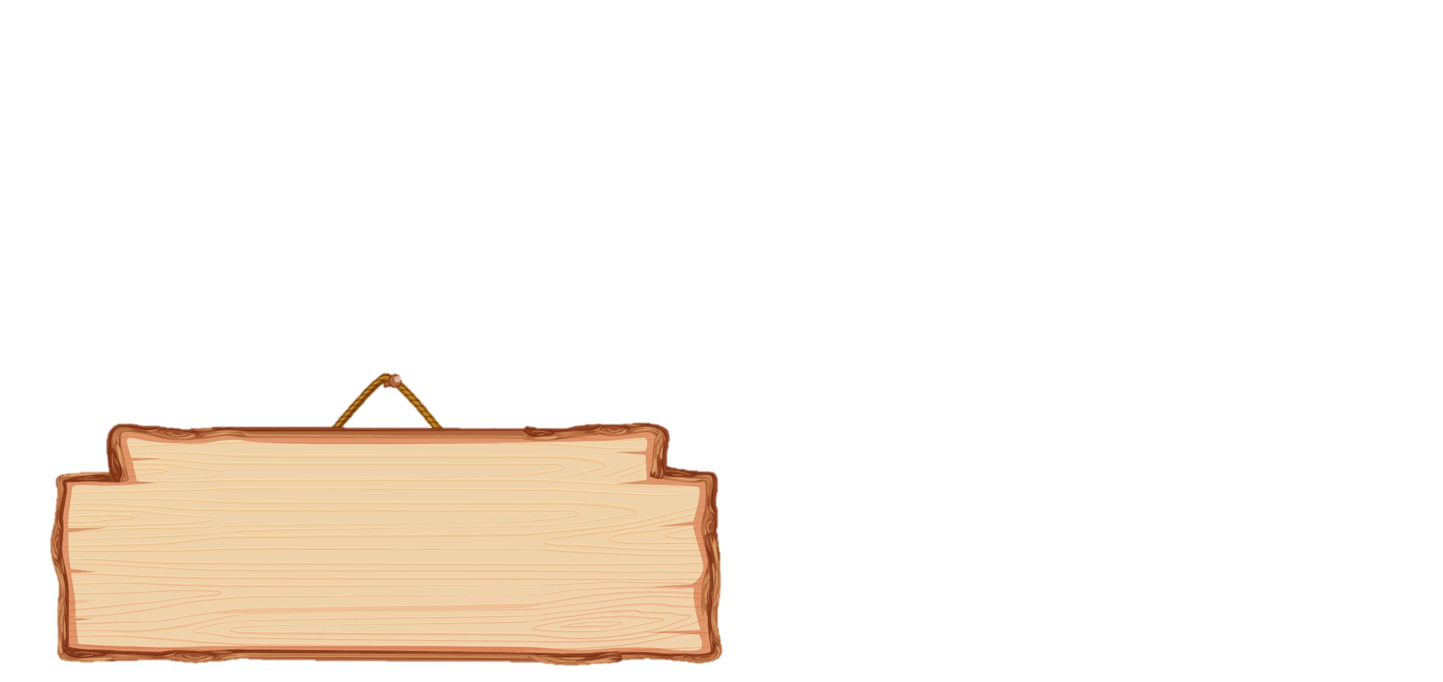
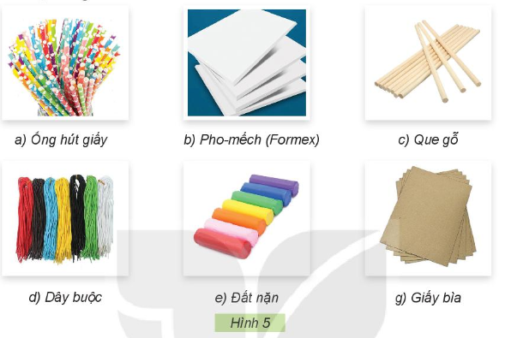
Em hãy quan sát Hình 5 và cho biết vật liệu nào có tính chất mềm, cứng, thấm nước, không thấm nước?

Slide 14
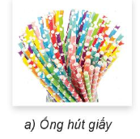
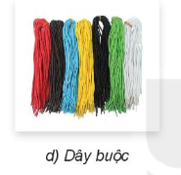
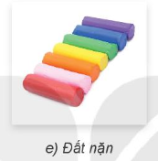
Mềm

Slide 15
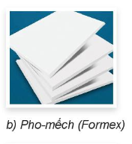
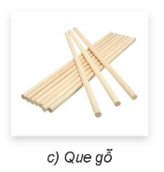
Cứng

Slide 16
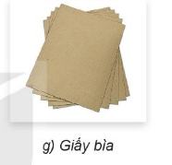
Thấm nước

Slide 17
Không thấm nước

Slide 18
Vật liệu làm thủ công có nhiều loại. Khi lựa chọn vật liệu thủ công, cần chọn loại có tính chất phù hợp, an toàn, không độc hai và tận dụng vật liệu tái chế.

Slide 19

Kể tên một số sản phẩm thủ công đã được tạo nên từ các vật liệu tái chế.
Notes:
Hương Thảo - 0972115126

Slide 20
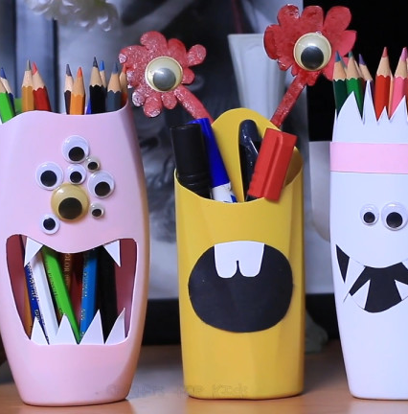
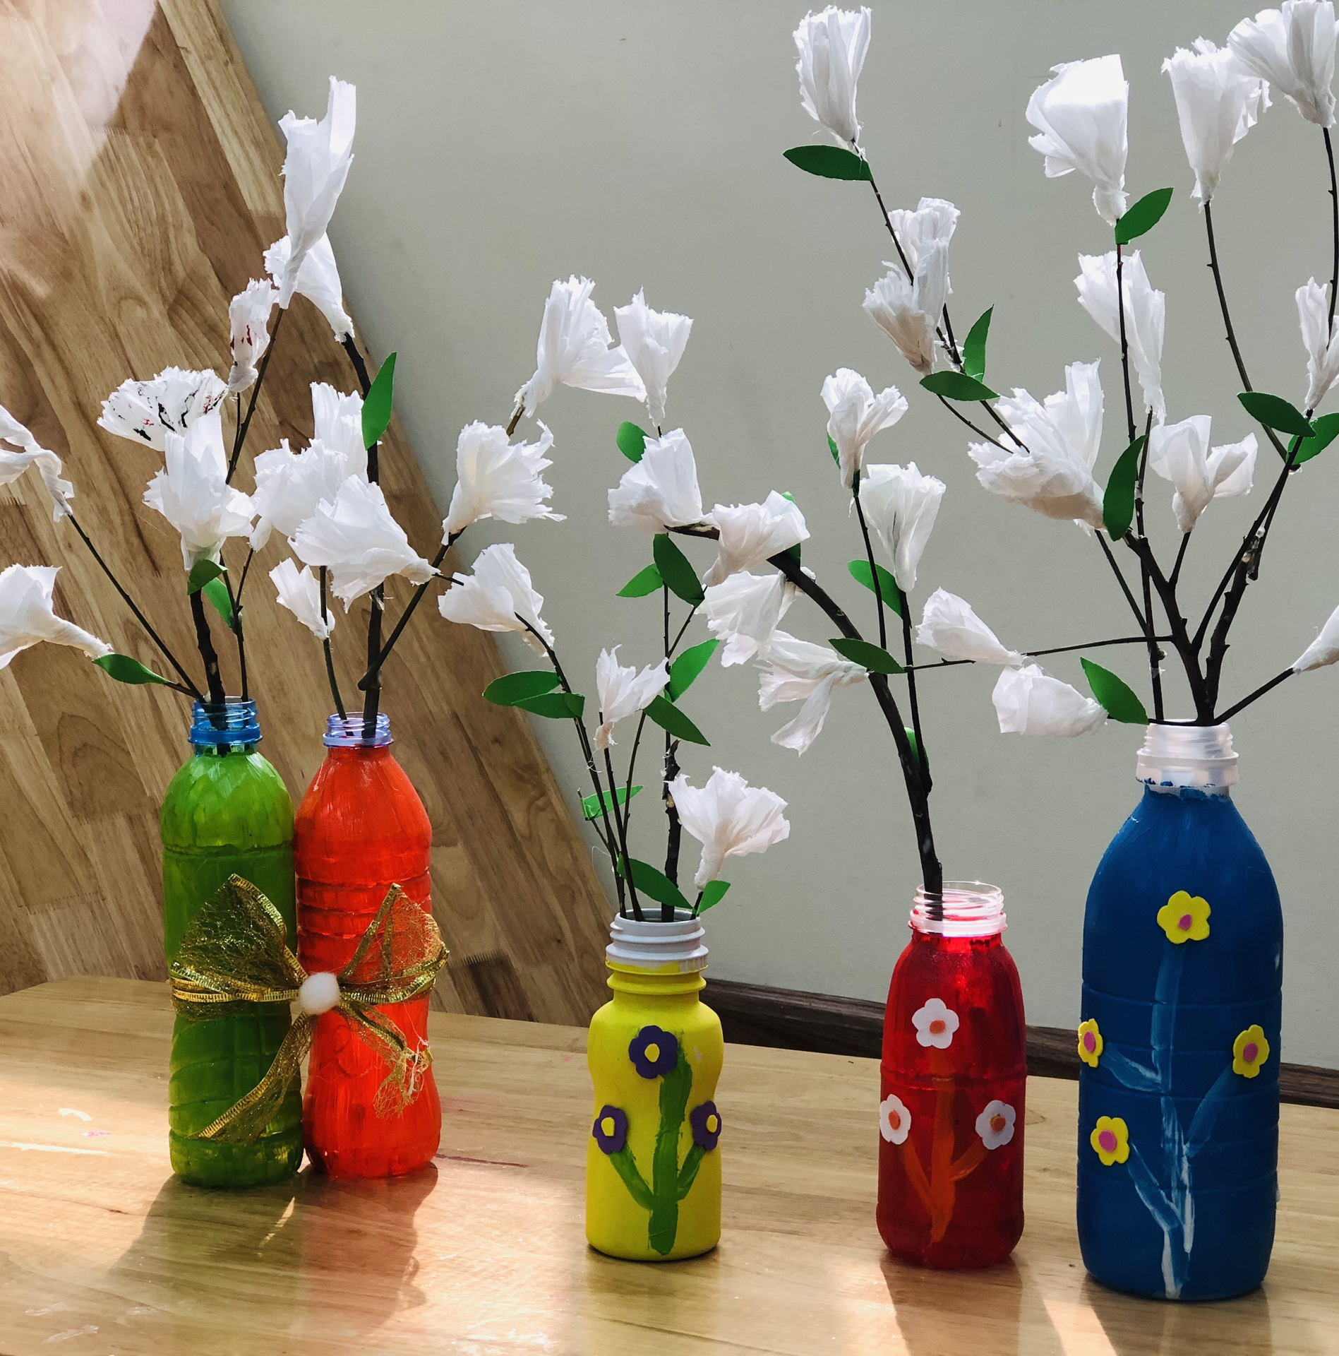
Notes:
Hương Thảo - 0972115126

Slide 21


Slide 22
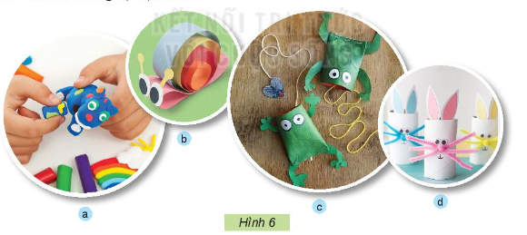
Em hãy quan sát các sản phẩm thủ công và cho biết chúng được làm từ những vật liệu nào.
Làm từ giấy thủ công
Làm từ bìa, dây buộc
Làm từ giấy thủ công, dây buộc
Làm từ đất nặn

Slide 23
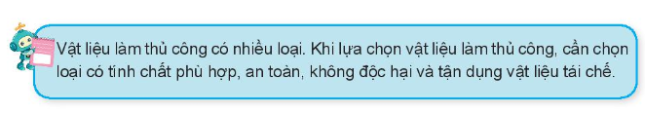

Slide 24

Chia sẻ sau tiết học.

Slide 25














DẶN DÒ
- Xem lại bài học
1
- Chuẩn bị bài học sau.
2

Slide 26


